Slide 1
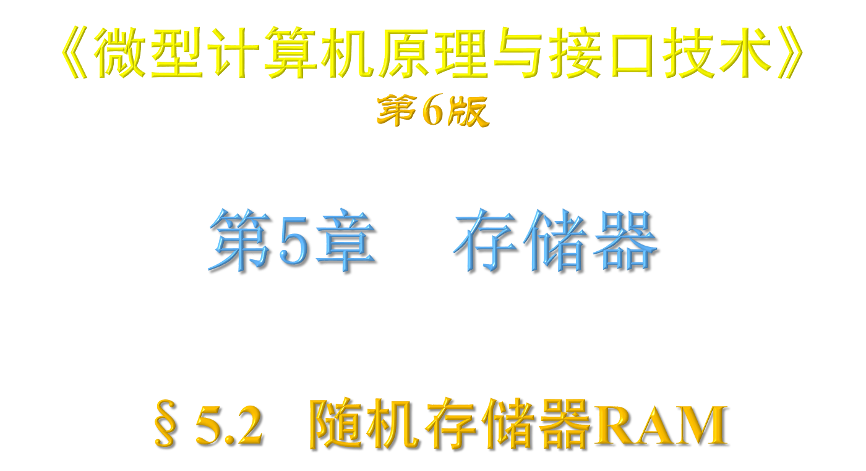

Slide 2
§5.2 随机存储器RAM
5.2.1 静态RAM（SRAM）
5.2.2 动态RAM（DRAM）
5.2.3 内存条

Slide 3
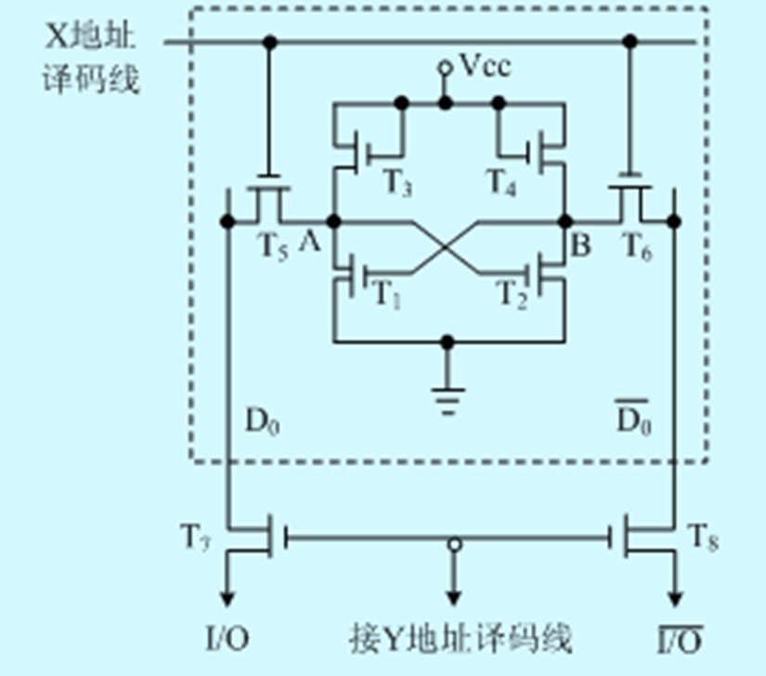
1. SRAM的存储原理
基本存储单元一位（bit）包含6个MOS晶体管：
T₁ T₂：双稳态触发器
AB=01为信息0
AB=10为信息1
T₃ T₄：负载管
T₅ T₆：控制管
行选X高电平T₅T₆导通
列选Y高电平T₇T₈导通
XY均高, 选中, 可读/写
读出不改变原状态;
写入的信息如与存储信息不同，双稳将翻转，记住新信息;

Slide 4
SRAM的特点
速度快，只要电源存在内容就不会丢失
每个位（Bit）单元含6个MOS管，电路复杂，集成度低，功耗较大，价格偏高
主要用来构造高速缓存（Cache）
常用的SRAM芯片：
2114（1K×4） 6116（2K×8）
6232（4K×8） 6264（8K×8）
62256（32K×8） 64C512（64K×8）

Slide 5
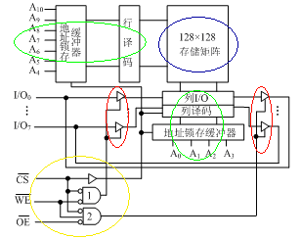





2. SRAM芯片6116
容量2K×8bit，即2048字节，存取时间85～150ns
地址译码：
7根行地址4根列地址线,选2048单元之一进行读/写。
存储单元： 2048×8=16384个位存储单元，按128×128矩阵排列。
2个三态数据缓冲器：
各含8个三态门，控制数据输入(左)输出(右)。
控制逻辑： 选中；读出时
门2输出1，开右侧三态门；写入时 ，
，门1输出1，开左侧三态门。

Slide 6
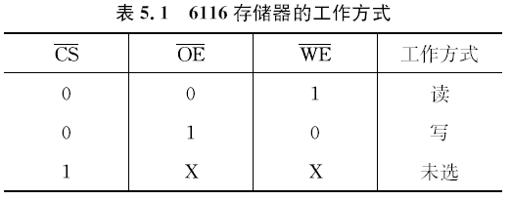
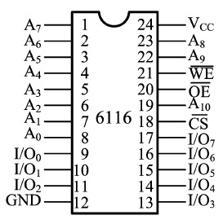



6116的主要引脚信号：
地址线：A₁₀～A₀
数据线：I/O₇～I/O₀
输出允许信号：
写允许信号：
选片信号：
24脚，DIP封装

Slide 7
5.2.1 静态RAM（SRAM）
5.2.2 动态RAM（DRAM）
5.2.3 内存条

Slide 8
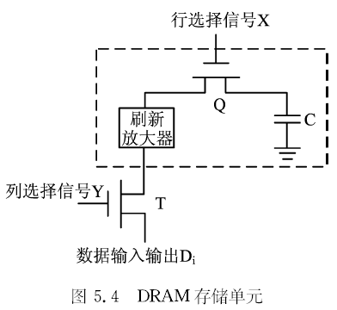
1. DRAM的存储原理
存储单元由1个MOS管和1个小电容C构成。C充满电荷便保存了信息1，无电荷为0。
数据输入输出端连数据总线的某一位D_{i}（位线）。
行选信号X是对低位地址信号（如A₇~A₀）译码产生的，列选信号Y是对高位地址信号（如A₁₅~A₈）译码形成。只有X、Y都高时，该单元才被选中。

Slide 9
1. DRAM的存储原理
写操作时，X=1，Y=1，Q和T管均导通，要写入值（0或1）从D_{i}加到C上。根据要写入的值，C很快完成充电（1）或放电（0）过程。
读操作时，Q和T同样导通，存储在C上电荷通过Q、刷新放大器和T输出到D_{i}。
放大器的灵敏度和增益都很高，能将C上电荷量转换成0或1的逻辑电平，确保读出信息的正确性。

Slide 10
动态RAM的刷新
电容C上保存的电荷会逐渐泄漏，使信息丢失。为此，要在DRAM使用过程中及时向保存1的那些存储单元补充电荷，也就是对C进行预充电，这一过程称为DRAM的刷新（refresh）。
温度升高会加快电容的放电，因此两次刷新的间隔不能太短，规定为1~100ms。在70°C时的典型刷新间隔为2ms，绝大多数刷新电路按此标准设计。

Slide 11
2. 2164A DRAM
常见DRAM芯片：
2164A（64K×1） 21256（256K×1）
44100（4M×1） 416400（4M×4）
416160（1M×16）
2164A采用单管存储电路设计，容量64K×1，只有输入和输出2根数据线。因此，用它设计内存时至少要用8片。如果数据总线为16位或32位，则要用更多的芯片，或者选其它位宽的芯片，如×2、×4、×16。

Slide 12
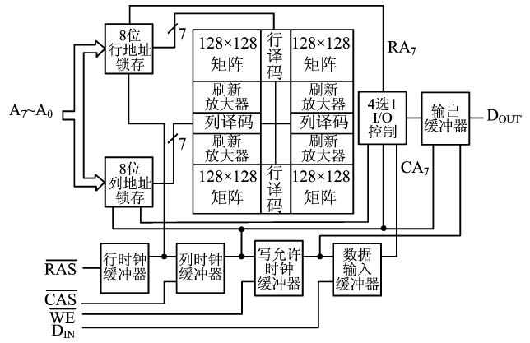
1）2164的内部结构
64K×1存储主体，设计成4个128×128矩阵。
4个128路刷新放大器，接收由行地址选通的4× 128个存储单元信息，经放大后再写回原存储单元，实现刷新。

Slide 13
1）2164的内部结构
对64K（65536）单元寻址需64K=2¹⁶个地址信息。为减少引脚，只设了8根地址输入脚A₇～A₀。
16位地址分为行地址A₇~A₀和列地址A₁₅~A₈，以分时复用方式，分两次送入芯片，行地址在先，列地址随后，各由一个8位地址锁存器保存。
地址译码只用14位地址，行/列译码器对低7位的行/列地址译码，从128×128个单元中选择1个进行读/写。
行地址到达, 选通信号 变低；列地址到达,
选通信号 变低。通过行/列时钟缓冲器协调后，有序控制行/列地址的选通以及数据读/写或刷新。

Slide 14
1）2164的内部结构
要写入的1位数据，从D_{IN}脚输入后，由数据输入缓冲器暂存；准备从D_{OUT}脚读出的1位数据，也先由输出缓冲器暂存。
写允许 和 、 信号, 通过写允许时钟缓冲器控制后, 决定打开哪个数据缓冲器; 两次送来的8位地址信息的最高位(A₇和A₁₅), 形成RA₇和CA₇去控制4中选1的I/O门电路, 从4个矩阵中选择1个进行读/写。

Slide 15
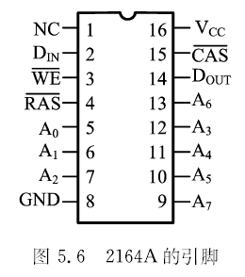
2）2164A的引脚
16引脚的DIP封装：
数据输入D_{IN}和输出D_{OUT}；
8根地址输入脚A₇~A₀，分时接收8位行、列地址；
行和列地址选通信号 和
输入端 ；
读写命令 , 0-写，1-读。
无片选输入， 起片选作用, 在 到达时
应保持低电平，选中该DRAM芯片。
无输出允许信号，其作用由 兼任，当 时
D_{OUT}呈高阻态， 时，数据从D_{OUT}输出。

Slide 16
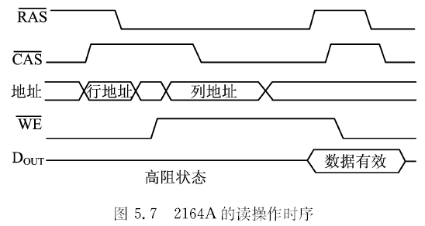
3）2164A的工作方式
读操作
对行、列地址信号译码选中相应单元后, 取出1位信息，经D_{OUT}脚送系统数据总线。
行地址先稳定在8根地址线上。 时芯片选中，读周
期开始。 随后列地址出现。 和 同时为0一定时间后，选中单元里的1位数据才被取出，经D_{OUT}送CPU。
读操作， 应在 有效前变高，确保正确读出数据。

Slide 17
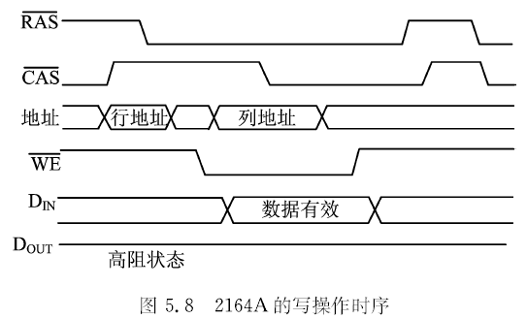
3）2164A的工作方式
写操作
从地址总线接收行/列地址信号后,选中相应单元,把CPU送到D_{IN}上的1位信息存入该单元。
同样， 和 除选通行/列地址外，还兼片选和输出允许的作用。
应在列地址到达前变低，并保持一定时间，正确锁存地址并确保数据被可靠写入。
写过程中输出三态缓冲器保持高阻态。

Slide 18
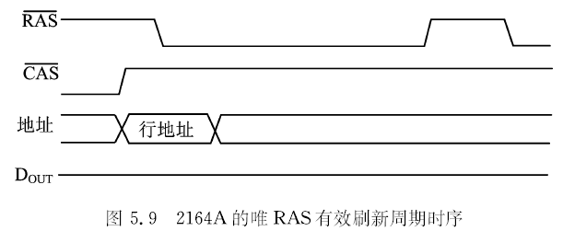
3）2164A的工作方式
刷新操作：刷新时只接收A₇~A₀ 发来的行地址， 不
起作用, 由 ～ 在4个存储矩阵中各选中1行, 共
4×128个单元，将其中信息输到读出放大器，放大后再
写回原单元。结束刷新后, 行地址+1, 继续下周期刷新。
因只用到RAS信号，故称 唯RAS有效刷新。
一次刷新512个单元，64KB只要128个刷新周期。

Slide 19
3. DRAM的刷新
DRAM需要定时刷新，即充电以补充电容上的电荷。刷新间隔一般为2ms，逐行进行，刷新一遍。
一次刷新所用的时间，取决于芯片容量和刷新方式。
刷新期间，DRAM不能被读写。

Slide 20
常用的DRAM刷新方式
1）集中刷新
正常读/写与刷新分开，集中时间完成刷新操作。
刷新要占用地址和控制总线，形成了不能进行正常读/写的死时间。
如2164A包含4个128×128存储矩阵，一次要完成128行刷新。刷新1行需0.5μs（约等于存取时间），128次刷新共需128×0.5μs=64μs。因此就要每隔2ms，停止存取操作，用64μs进行一次刷新操作。

Slide 21
DRAM刷新方式
2）分散刷新
在每个存取操作后绑定一个刷新操作，存取周期延长到了0.5μs + 0.5μs=1μs。
刷新是不间断地对128行依次进行的，因此刷新一遍需要128μs。
对于同一行来说，它的刷新周期就是128μs，远小于2ms间隔，能及时补充电容上的电荷。
分散刷新消除了死时间，但是拉长了存取周期，会降低系统速度。

Slide 22
DRAM刷新方式
3）异步刷新
将上面两种方式结合，即按15.6μs（2ms/128）的间隔，依次对各行进行一次存取与刷新绑定的操作。
集中刷新在2ms里有64μs死时间，所有行都不能被存取。而对于异步刷新，特定行在2ms里只轮到一次刷新，死时间只有0.5μs，小了许多。

Slide 23
DRAM控制器
刷新过程由专门的DRAM控制器控制。
它接受CPU的控制，将内存地址转换成行、列地址，并有序生成 、 、 信号和逐行刷新地址，定时刷新过程，并在CPU读写请求与刷新请求同时到达情况下执行优先权裁决。
Intel 8203 DRAM控制器，能与2117（16K× 1）、2118（16K×1）和2164 DRAM配套。
内存条设计已考虑进了DRAM刷新。
需要时可用FPGA（现场可编程门阵列）或CPLD（复杂可编程逻辑器件）电路，自己设计DRAM控制器。

Slide 24
5.2.1 静态RAM（SRAM）
5.2.2 动态RAM（DRAM）
5.2.3 内存条

Slide 25
5.2.3 内存条
内存条（Memory Bank）由若干个大容量DRAM芯片（内存颗粒）设计而成，组装在一个条形印制电路板上，使用时插进主板的内存条插座。
内存条是PC机的主要部件，其规格和质量对机器性能影响很大。
为了正确使用它们，除存储器的一般技术指标外，还应对内存条技术指标和发展情况等有一定的了解。

Slide 26
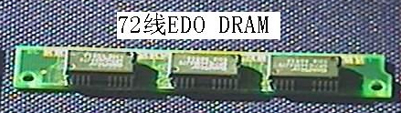
1.内存条的封装
单列直插内存条
Single In-line Memory Module，SIMM
SIMM内存条有30/72线两种，与32位CPU配用，只在印制板的一侧有存储器芯片，而两侧的插脚（金手指）提供相同的信号。容量规格有4/8/16/32MB等，工作电压5V，目前已鲜见踪影。

Slide 27
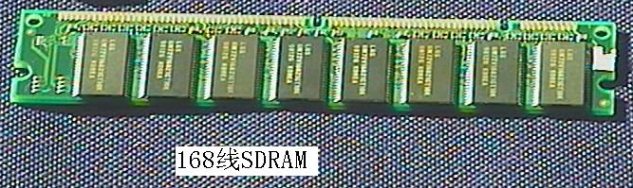
双列直插内存条
Double In-line Memory Module，DIMM
DIMM内存条两侧的金手指上的信号不互通，用于Pentium开始的64位CPU系统。如168线的SDRAM, 184线的DRR(3.5V), 240线的DDR2和DDR3(1.35V), 284线的DDR4(1.2V)。它们的卡口数量和位置也不一样。另外，笔记本和台式机上使用的DDR封装略有不同。

Slide 28
2. 内存条的类型
1）FPM内存条（Fast Page Mode RAM，快速页面模式RAM）。486时代普遍使用的内存，每3个时钟脉冲才传送一次数据，72线，32位数据宽度，速度>60ns。
2）EDO内存条（Extended Data Out RAM，扩展数据输出RAM）。每两个时钟脉冲传输一次数据，有72/168线两种，速度60ns，1995年前在Pentium主板上使用。
3）SDRAM内存条（Synchronous DRAM，SDR或同步DRAM）。数据在时钟脉冲上升沿处传送出去。在型号上标有工作频率，如PC100 SDRAM的运行频率为100MHz。
PC133曾是当时的主流产品，速率达133百万次/s，比EDO高了许多。工作电压3.3V，168线，常见容量32/64/128/256MB，主要用于PII、PIII等32位PC机。

Slide 29
2. 内存条的类型
4）DDR SDRAM内存条
（Double Date Rate SDRAM，双倍速率SDRAM)
DDR
是SDRAM的一种，采用了双时钟差分信号等技术，在时钟脉冲上、下沿都能传输数据，具有2位数据预取功能，每脚上的数据传输速率和内存带宽，均比SDRAM高出1倍。DDR只有1个金手指缺口，SDRAM有2个。
DDR的工作频率有100/133/166/200/266MHz等，由于双倍速率传输数据，传输速率是工作频率的两倍，因此型号中标出的是“工作频率×2”，即标称为DDR200、266、333、400和533。其工作电压2.5V，184线，容量128/256/512MB等，主要用于P4级别的64位PC机。

Slide 30
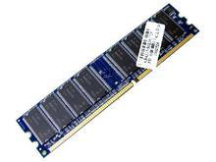
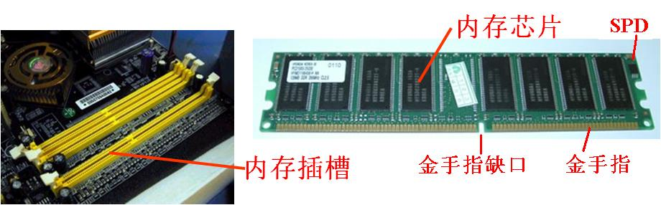
DDR333 512MB内存条
内存条及其安装

Slide 31
2. 内存条的类型
DDR还常标出其理论带宽，即每秒传送的数据量MB/s。带宽计算公式(5.1)
内存带宽＝数据传输速率×数据总线宽度
例5.1 按照(5.1)式估计DDR200内存条的内存带宽。
根据DDR200内存的型号标识方法，数字“200”意味着它的工作频率只有100MHz，但时钟脉冲上、下沿均传输数据，故传输速率是100MHz×2，其总线是64位，折合成字节为64b/8b，因此DDR 200的理论内存带宽为
（100MHz×2）×（64b/8b）＝1600MB/s
由此，DDR200也称PC1600。同样，DDR266称为PC2100，DDR333为PC2700等。

Slide 32
2. 内存条的类型
DDR2
与DDR的工作原理类似，数据通过四条线路同步传输到I/O缓存区，4位预取，使工作频率为100MHz的内存实现了400MHz的数据传输频率，因此称为DDR2-400，其带宽为
（100MHz×4）×（64b/8b）=3200MB/s=3.2GB/s
还有DDR2-533、666、800等几种产品。DDR2的工作电压为1.8V，240线，常见容量有256/512MB/ 1GB/2GB，也主要用在64位的P4级别PC上。

Slide 33
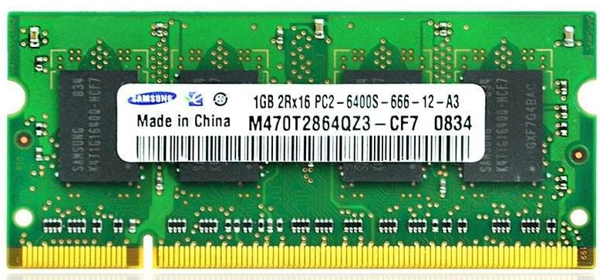
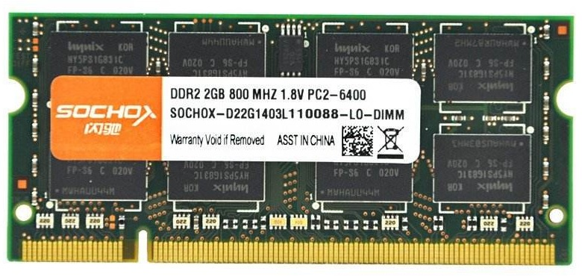
2. 内存条的类型
DDR2-666
1GB内存条
DDR2-800
2GB内存条

Slide 34
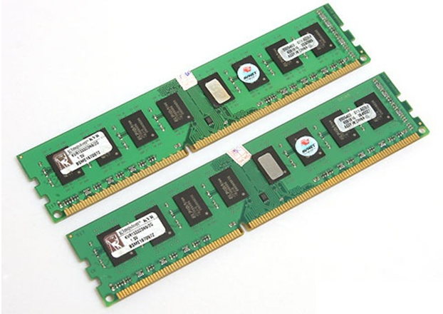
2. 内存条的类型
DDR3
进一步改进为8位预取，如100MHz的DDR3-800，带宽达到
（100MHz×8）×（64b/8b）＝ 6.4GB/s
DDR3的工作电压1.5V，240线，容量512MB和1/2/4/8GB，与64位CPU芯片组配合。
DDR3-1333 2GB内存条

Slide 35
2. 内存条的类型
DDR4
16位预取，速度比DDR3又提高了一倍，传输速率为2133～4266MHz。
例如 DDR4-3200内存条，200MHz工作频率，带宽达到
（200MHz×16）×（64b/8b）＝ 25.6GB/s
若采用差分传输技术，带宽可达到51.2GB/s。
DDR4共有284根接脚，最大容量128GB，工作电压1.2V。

Slide 36
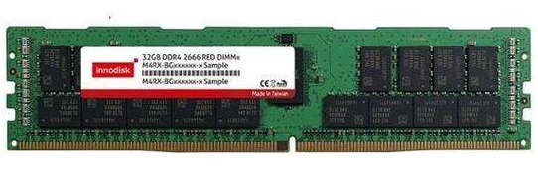
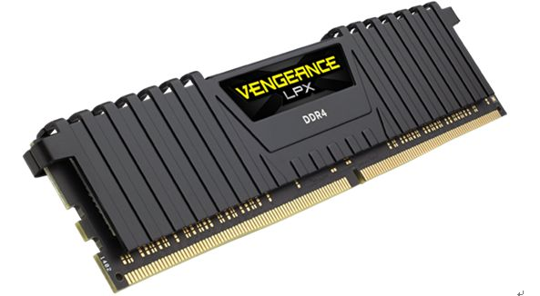
2. 内存条的类型
DDR4-2666
32GB内存条

Slide 37
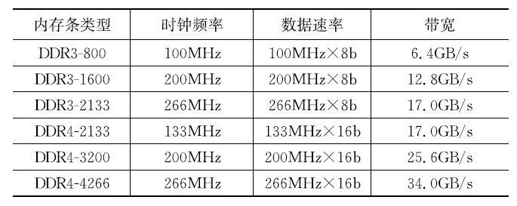
2. 内存条的类型
表5.2 DDR3和DDR4内存的数据传输速率和带宽

Slide 38
3. 内存条的技术指标
容量 用户最关心的指标，每种内存条都有多种容量规格，各时期流行的规格也不一样，应按机器可配置容量和实际需要容量进行配置。
线数 指内存条与主板插接时有多少个接触点，即金手指数目，大致说明主板能配用的内存条类型。通常，SDRAM为168线，DDR是184线，DDR2和DDR3多是240线，而DDR4多达284线。
时钟频率 内存芯片的基本工作频率，即表5.2中列出的时钟频率。

Slide 39
3. 内存条的技术指标
数据速率 芯片每根脚上传输数据的速率，DDR/DDR2/DDR3/RDRAM的数据速率是时钟频率的整数倍，可从型号标识中获得此信息。
数据宽度 指内存同时传输数据的位数，大多为64位。
带宽 内存每秒能传输的数据总量，可用（5.1）式计算出来。
工作电压 早期的FPM和EDO内存均使用5V电压，SDRAM为3.3V，DDR和RDRAM是2.5V，DDR2降到了1.8V，DDR3则为1.5V。最近一些厂商推出了“绿色版DDR3”，降到了1.25V或1.2V，是新的DDR4内存的电压标准。

Slide 40
3. 内存条的技术指标
SPD 串行存在检测（Serial Presence Detect）。它是1个8脚256字节EEPROM，通常在内存条最右端，保存该内存条的容量、芯片厂商、内存条厂商、工作电压、工作频率、访问时间、是否具备ECC校验功能等信息。能支持SPD的主板，在机器启动时会自动读取SPD中数据，并以此设定内存工作参数，使工作在最佳状态。
奇偶校验 有此功能的内存，在每1字节外增加了1位，用作出错检测。
ECC功能 出错检查和修正功能（Error Checking and Correcting）。具备此功能后能在传输数据同时，在每个数据上加1个检查位，若发生传输错误，可加以修正并继续传输。ECC可以纠正那些奇偶校验检测不出来的错误。

